Slide 1
HAPPY HOUSE
SSAFY 관통프로젝트
SSAFY 관통프로젝트
서울 13반 3조 이준경 정은서

Slide 2


팀원 소개
팀원 소개
팀장: 이준경
서울 13반 3조
Backend
(아파트, 회원관리 등)
팀원: 정은서
서울 13반 3조
Frontend
(아파트, 회원관리 등)

Slide 3


기획 배경 및 목표
기획 배경 및 목표
‘’ 아파트 매매 정보 검색 ‘’
‘’ 아파트 매매 정보 검색 ‘’
사용자가 원하는 정보만 빠르고 직관적으로 보여주도록 한다

Slide 4


기획 배경 및 목표
기획 배경 및 목표
01
다양한 매물 정보 검색
01
아파트의 매매 정보를 동 이름을 중심으로 검색이 가능하게 한다.
02
02
지도를 통한 직관적인 위치
검색한 아파트를 지도의 마커를 이용해 직관적으로 보여준다.
03
03
게시판을 통한 글 작성
자유로운 글 작성 및 수정이 가능하게 한다.

Slide 5




개발 환경 & 기술 스택
개발 환경 & 기술 스택
2. BackEnd
Spring Boot
1. OS
Windows
3. FrontEnd
Vue
4. DataBase
MySQL

Slide 6
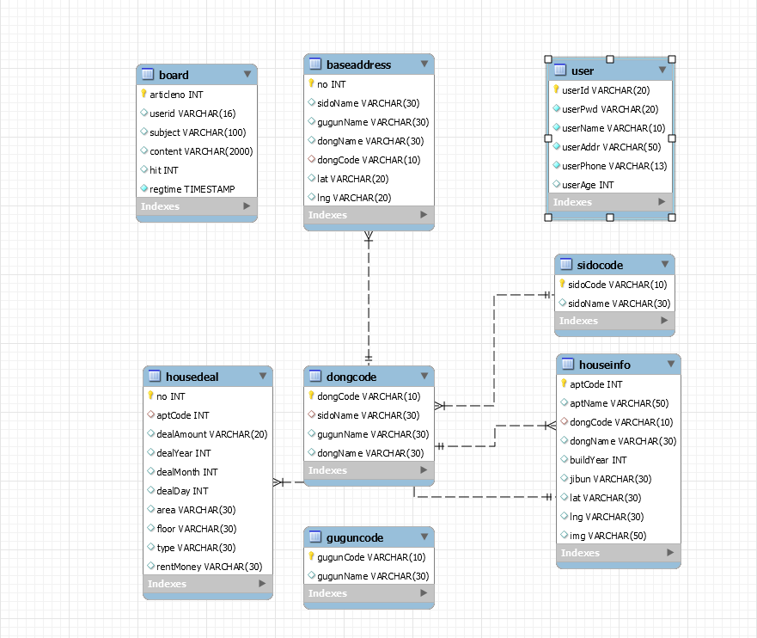
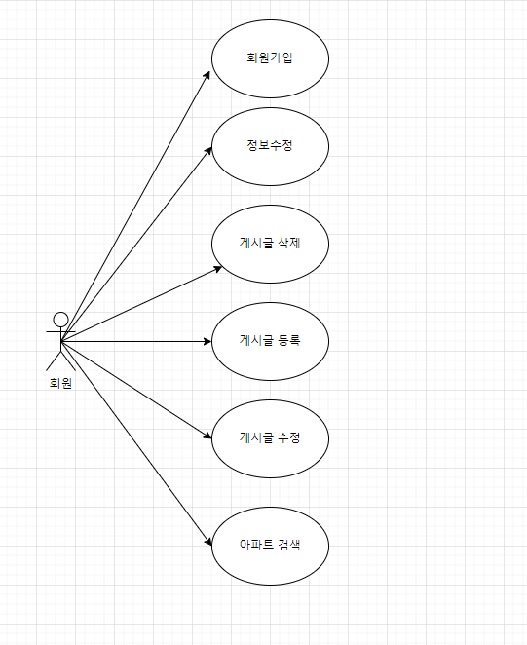
프로젝트 구조
프로젝트 구조

Slide 7
주요 기능
주요 기능
아파트 매매 정보 검색
●
아파트 이름, 지역 별로 아파트 검색 후 매매 정보 상세 조회 가능
●
지도에 아파트 마커 표시
검색한 아파트를 지도에 바로 표시해서 위치를 지도에서 확인 가능
●
게시판에 글 작성, 수정, 삭제
사용자는 게시판에 자유롭게 글을 작성하고, 수정, 삭제 가능

Slide 8
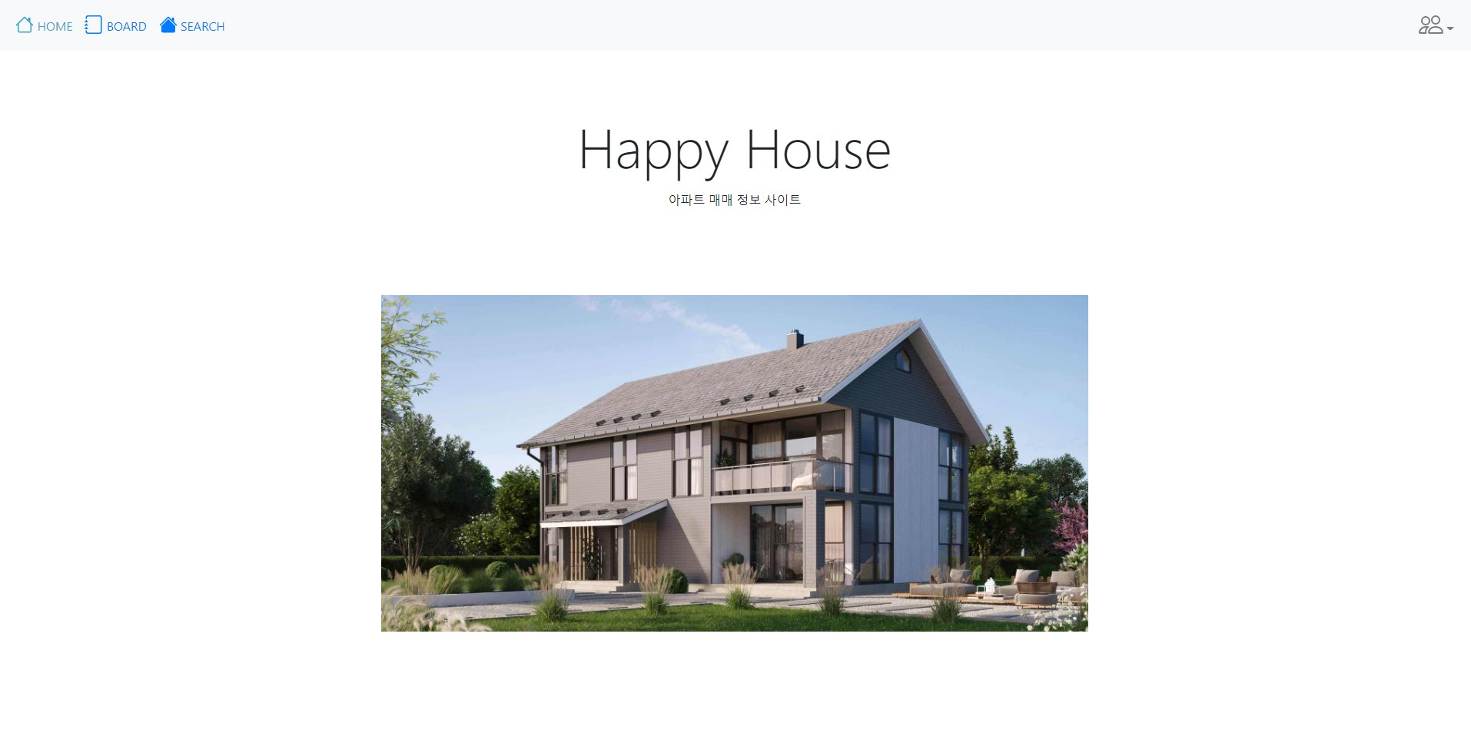
주요 화면
주요 화면
초기 화면

Slide 9
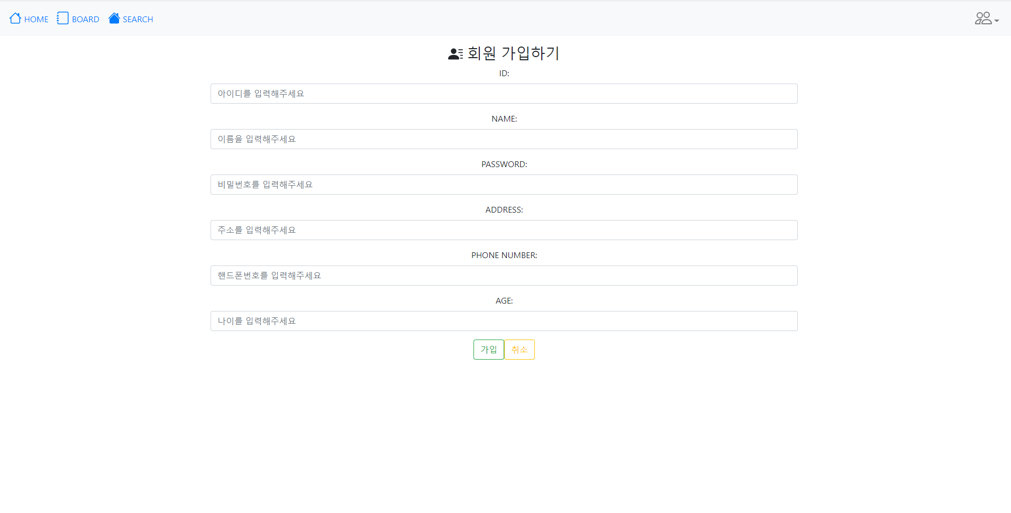
주요 화면
주요 화면
회원가입

Slide 10
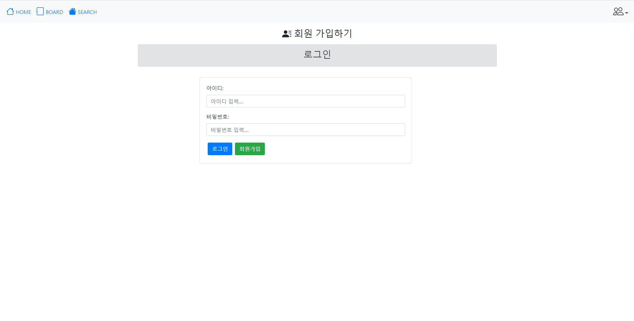
주요 화면
주요 화면
로그인

Slide 11
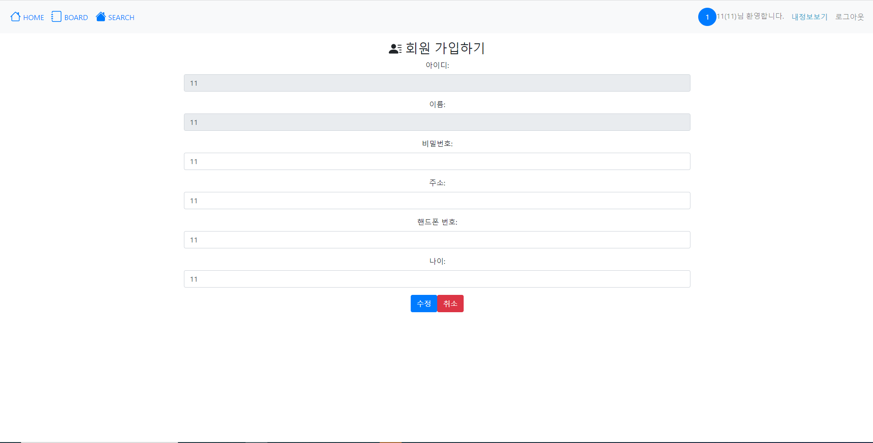
주요 화면
주요 화면
회원 수정

Slide 12
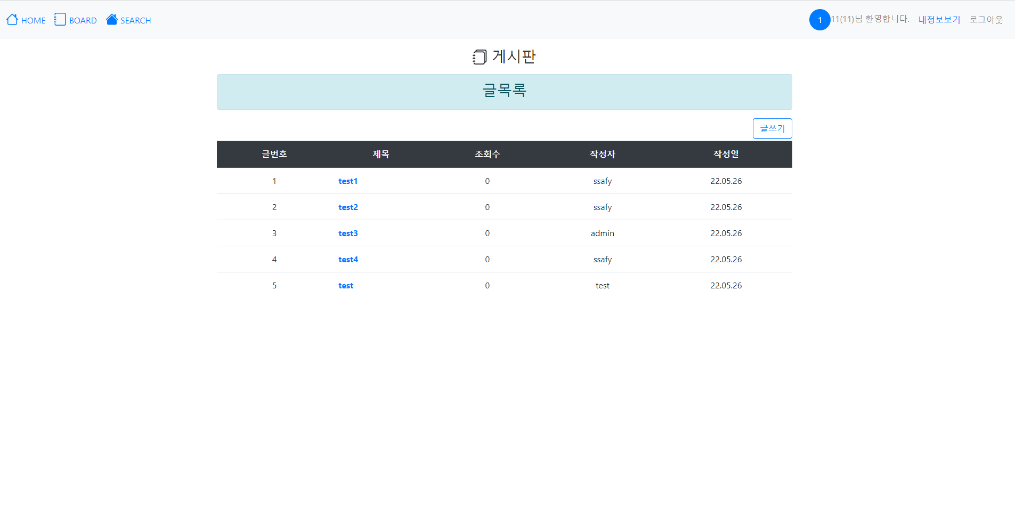
주요 화면
주요 화면
글 목록

Slide 13
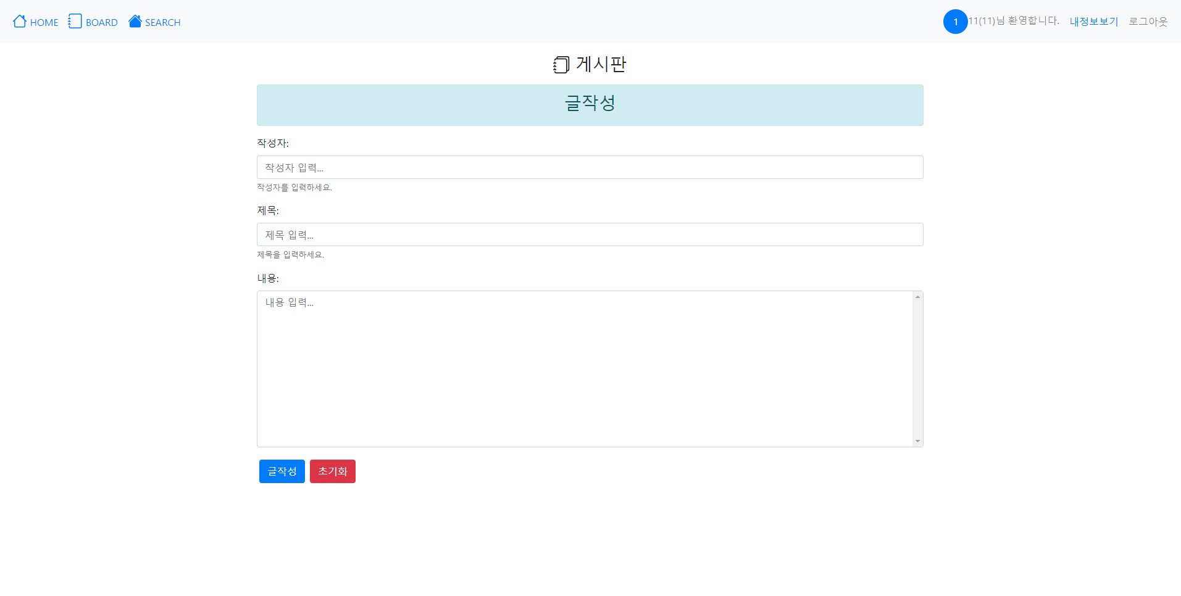
주요 화면
주요 화면
글 작성

Slide 14
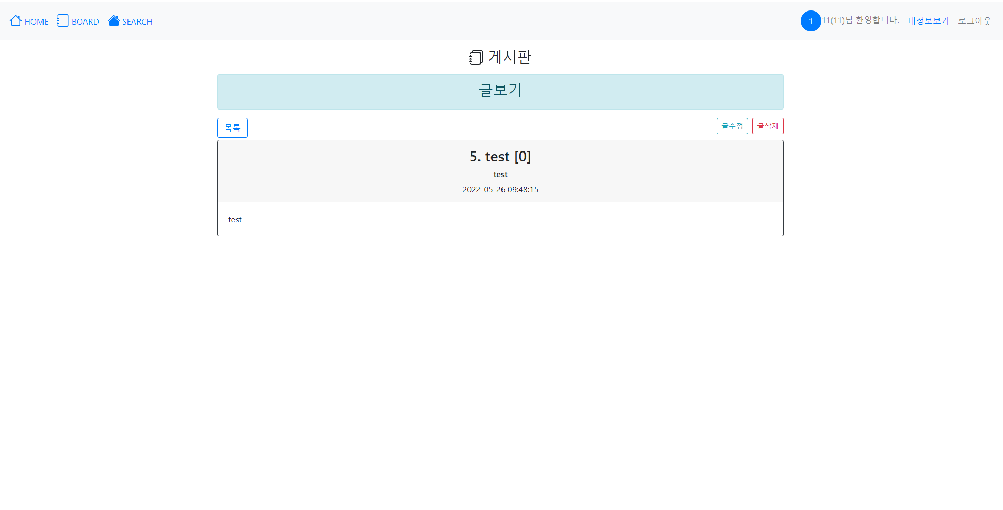
주요 화면
주요 화면
글 상세보기

Slide 15
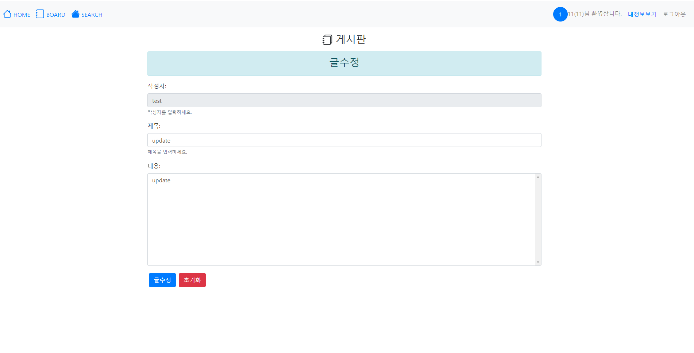
주요 화면
주요 화면
글 수정

Slide 16
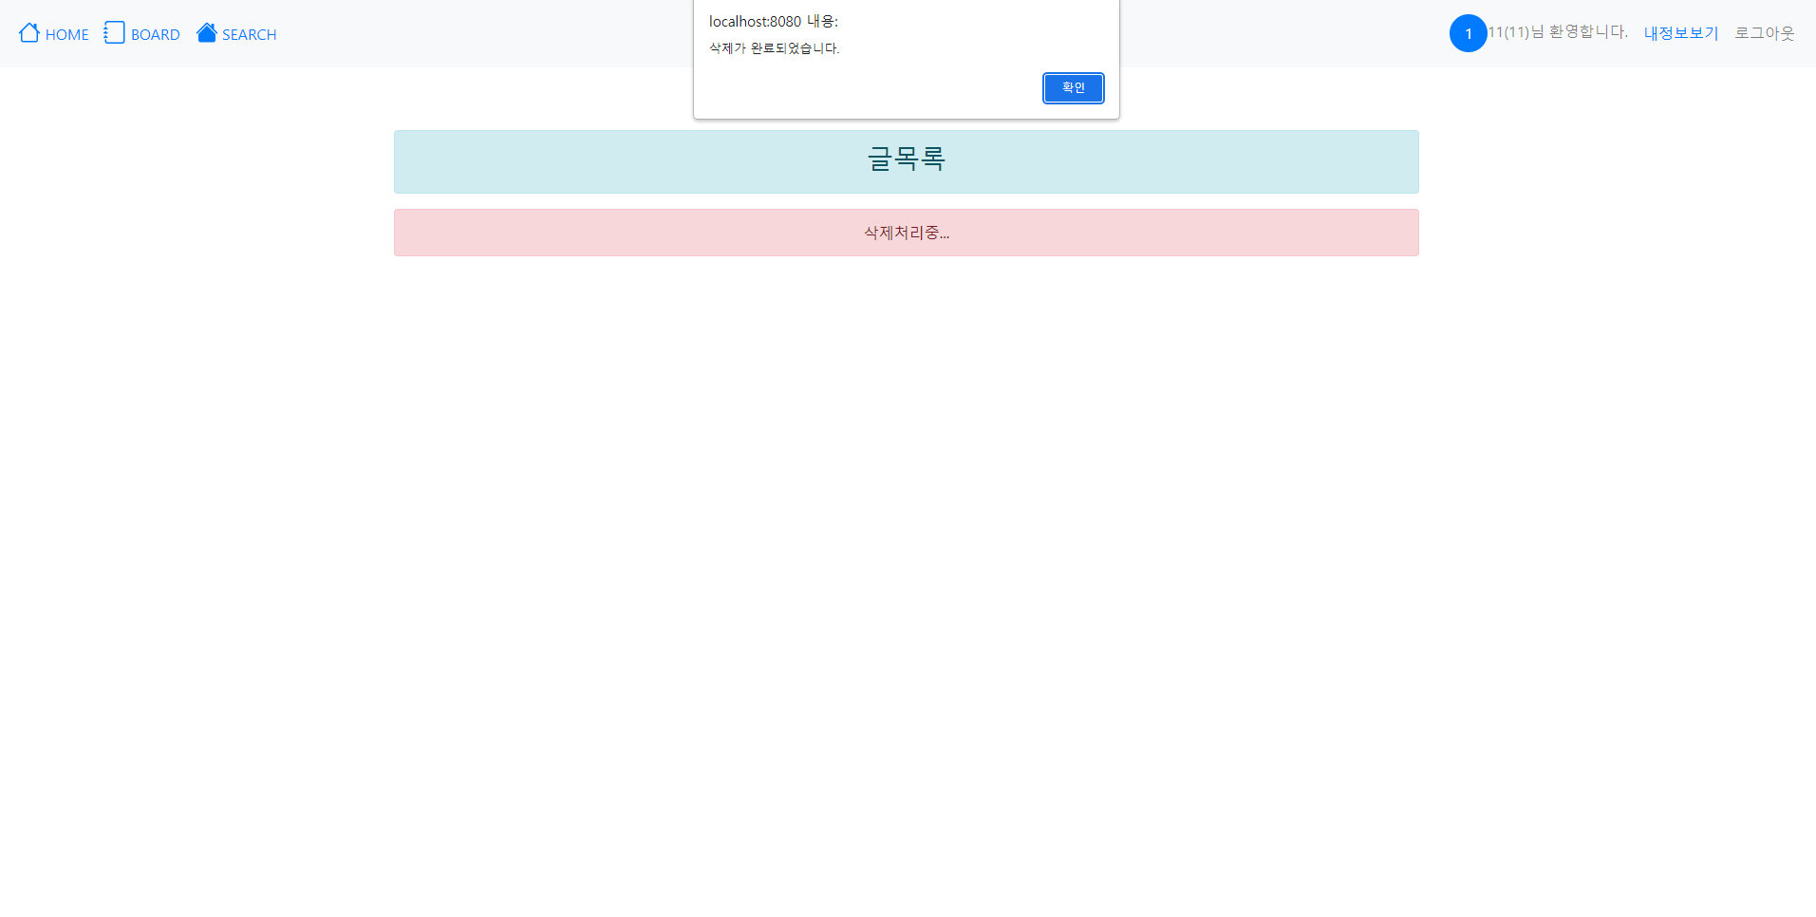
주요 화면
주요 화면
글 삭제

Slide 17
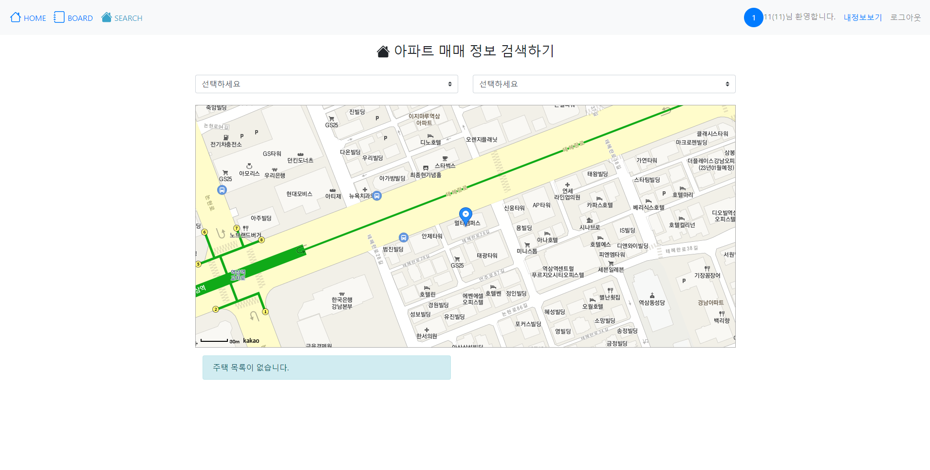
주요 화면
주요 화면
아파트 메인

Slide 18
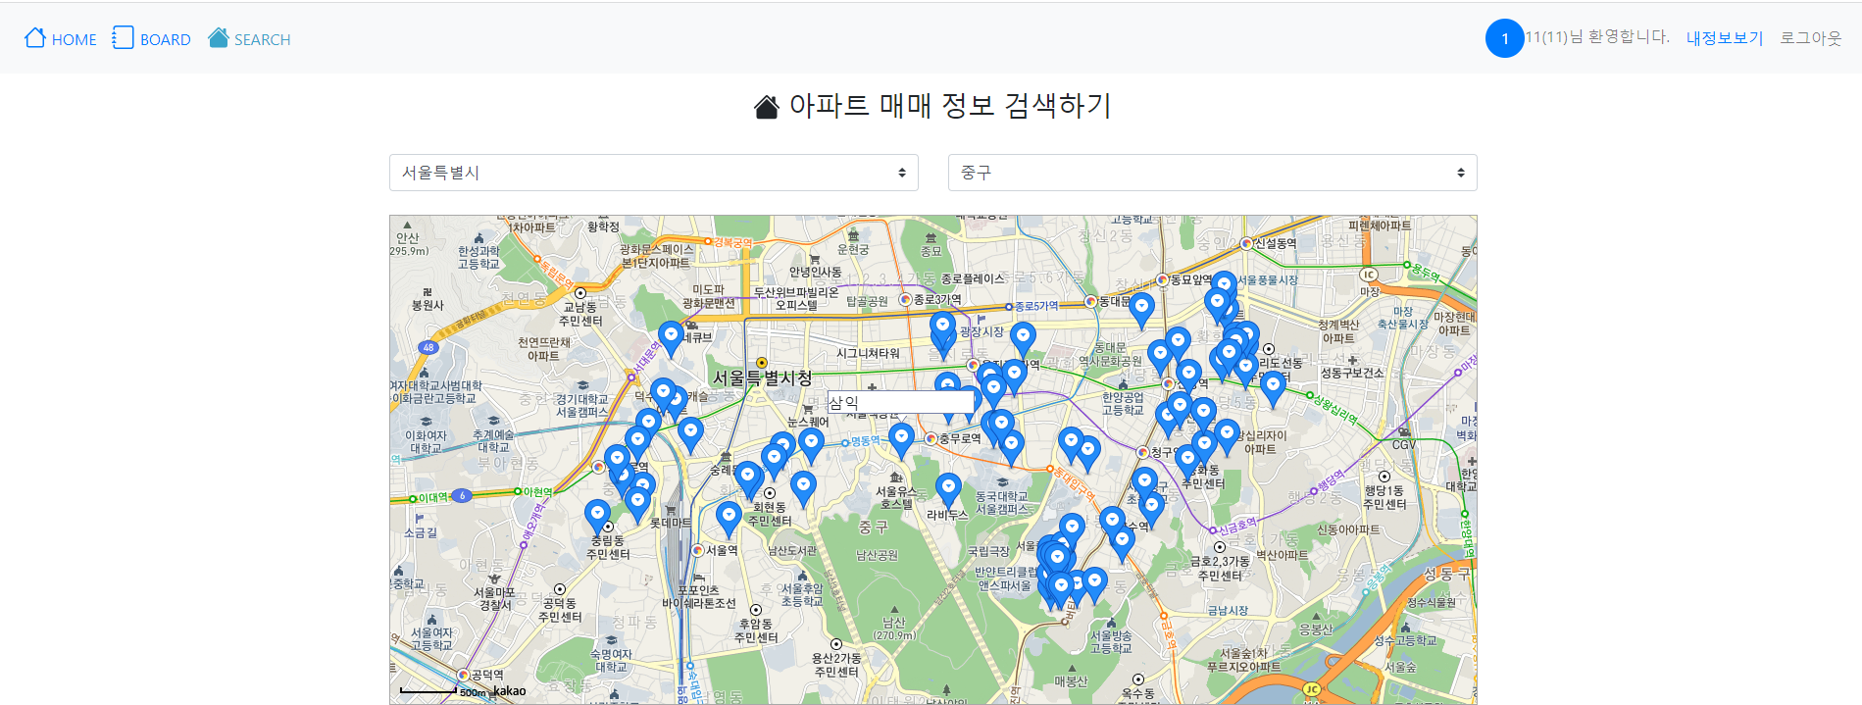
주요 화면
주요 화면
아파트 검색 후 지도 마커표시

Slide 19
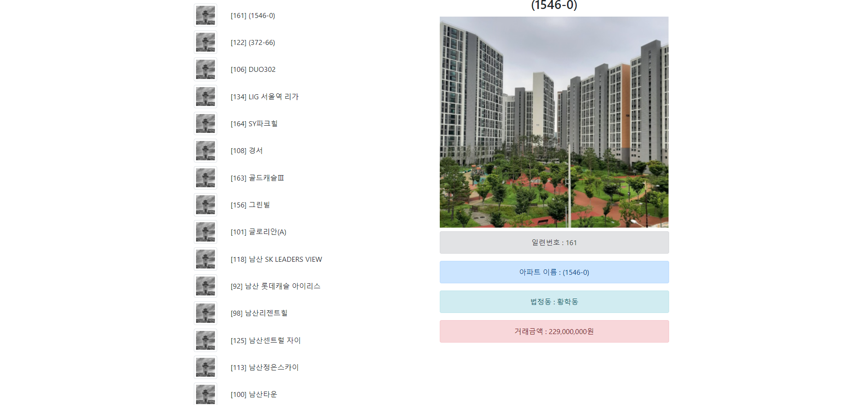
주요 화면
주요 화면
검색 후 목록 및 상세보기

Slide 20
HAPPY HOUSE
감사합니다
감사합니다
서울 13반 3조 이준경 정은서

